Slide 1
МАСТЕР-КЛАСС ДЛЯ РОДИТЕЛЕЙ
«СИБИРСКИЕ
ЖАВОРОНКИ»
Лепка из солёного теста на основе народной пластики
с детьми 5-7 лет
Автор: Шерина Елена Андреевна, педагог дополнительного образования по изобразительной деятельности,
МБДОУ №188 «Детский сад общеразвивающего вида»,
г. Кемерово.

Slide 2
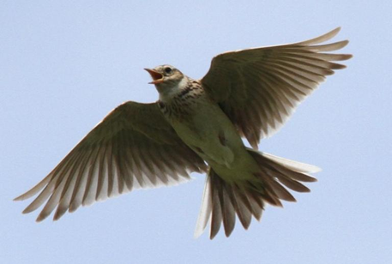

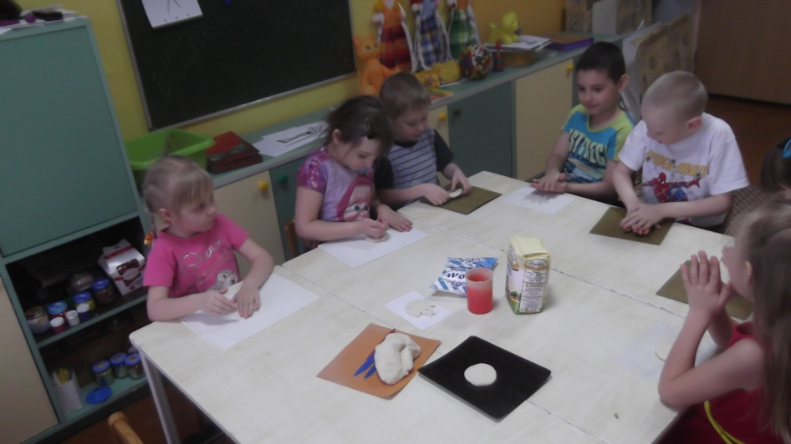
ЗАКЛИЧКА
Жаворонки, жавороночки!
Прилетите к нам,
Принесите нам лето теплое,
Унесите от нас зиму холодную.
Нам холодная зима наскучила,
Руки, ноги отморозила.

Slide 3
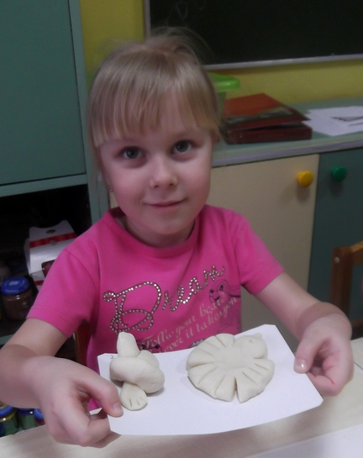
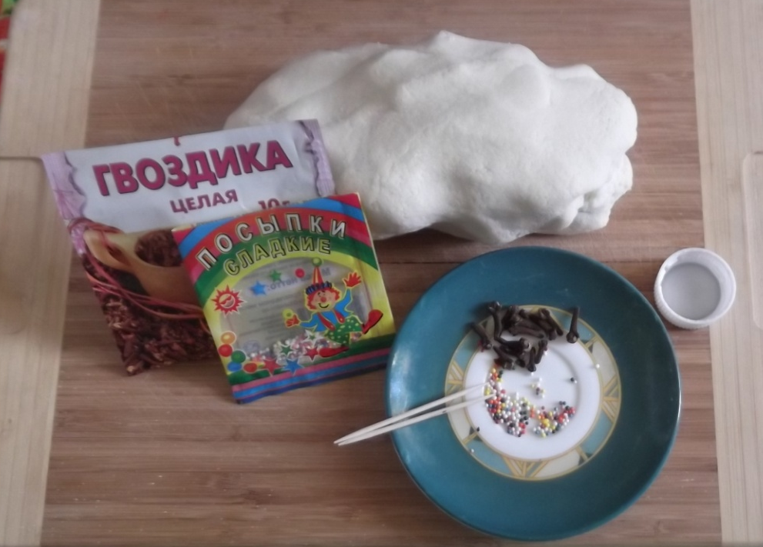
Материалы:
1. Солёное тесто.
2. Доска для лепки.
3. Стека или зубочистка.
4. Зёрнышко для глаза птички (гвоздика).

Slide 4
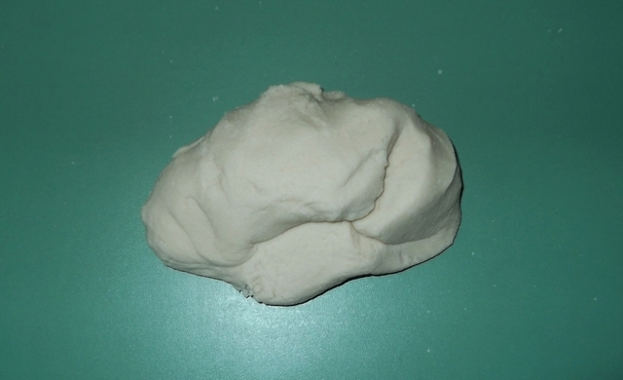
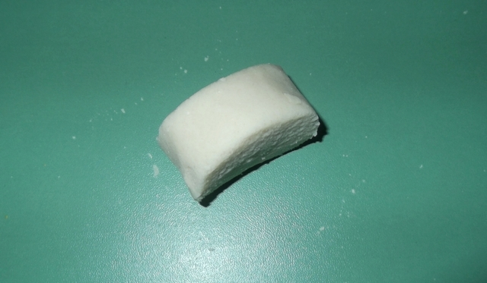
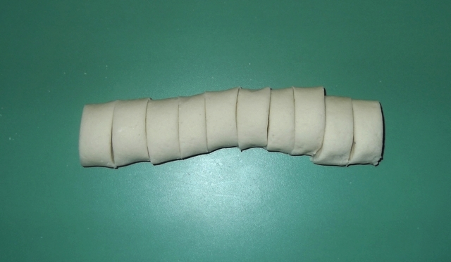
1. Замесить тесто.
2. Раскатать, нарезать на равные кусочки.
3. Скатать шарики из каждого кусочка
1.
3.
2.

Slide 5
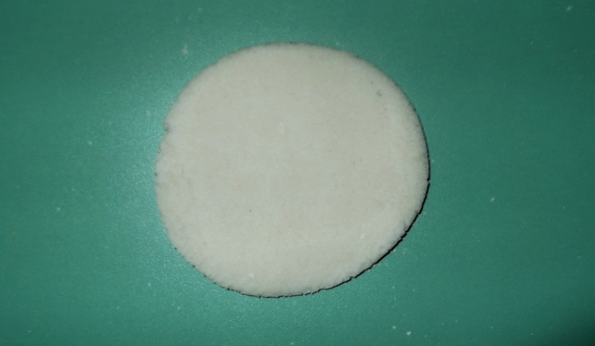
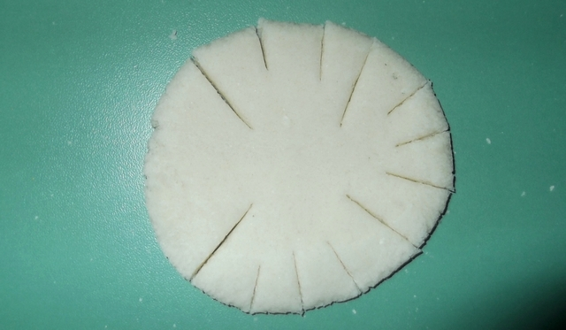
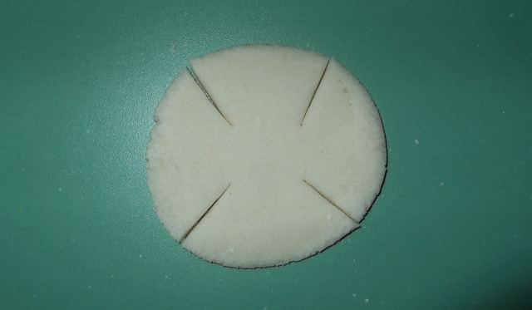
4. Раскатать шарик.
5. Сделать четыре надреза (хвостик, крылышки, голова).
6. «Нарисовать пёрышки» на крыльях и хвостике.
3.
5.
4.

Slide 6
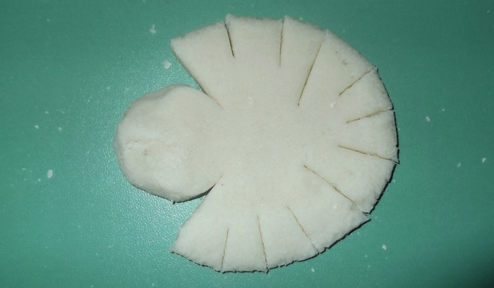
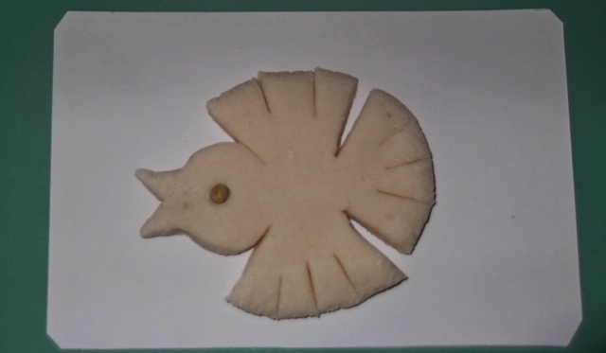
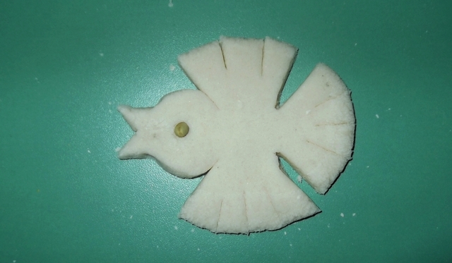
6. Сформировать голову птицы.
7. Сделать надрез и слепить клюв; обозначить зёрнышком глаз.
8. Положить готовую птицу на плотный лист бумаги для просушки.
6.
8.
8.
7.

Slide 7
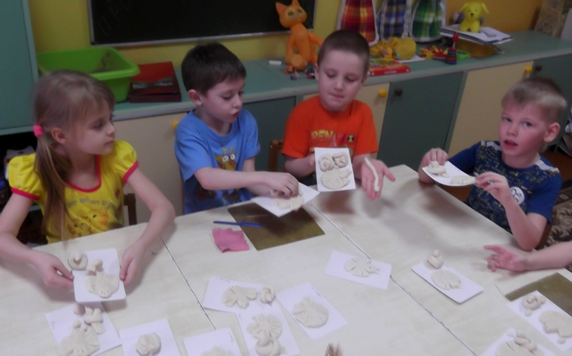
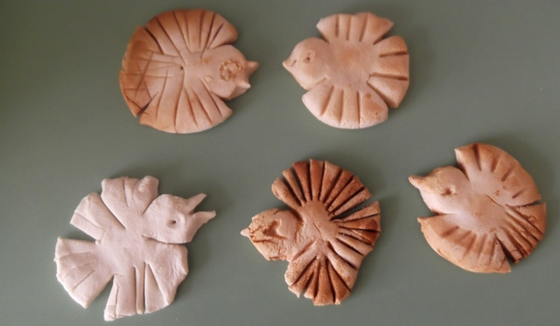
Птичек можно украсить посыпкой, раскрасить
акриловыми или гуашевыми красками,
а также запечь в духовке до золотистого цвета.

Slide 8
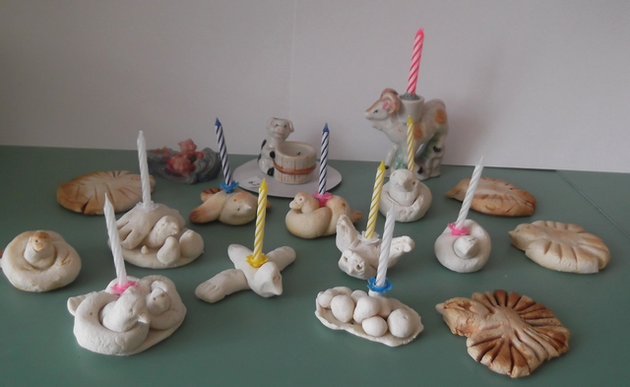
Оформление жаворонков может быть разным
Пасхальные жаворонки

Slide 9
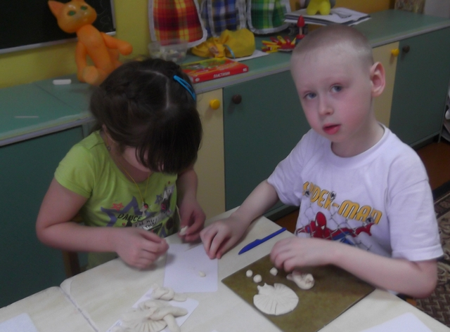
Спасибо за внимание!
Желаем удачи и творческого вдохновения!

